Slide 1
flow页面

Slide 2
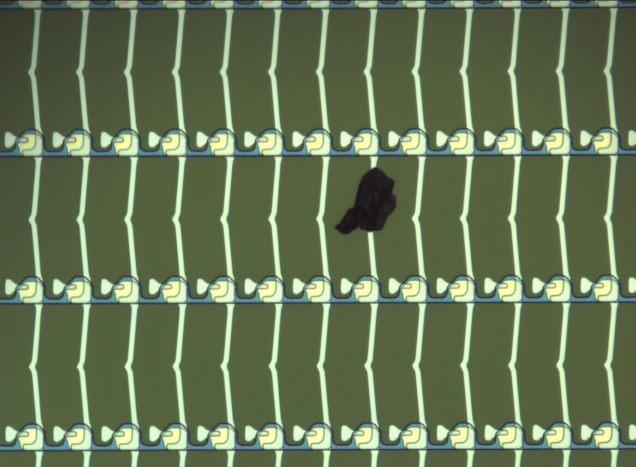

上传新图片
z
预测结果：True

Slide 3
prodline页面

Slide 4
prodline5
2020-1-20
2020-2-20
查找
line id | picture count |  |  | info
line1 | 100
line2 | 123
line3 | 6
详情
详情
详情

Slide 5
img详情

Slide 6
delete
图片名
所属生产线
预测结果：True

Slide 7
delete
图片名
所属生产线
预测结果：True

Slide 8
prodline详情

Slide 9
名称 | line0 | 图片数量 | 120
True数量 | 98 | False数量 | 22
损坏率 | 18.3%
True
2020-1-20
2020-2-20
查找
pic0
pic0
pic0
pic0
pic0
pic0
pic0
pic0
pic0
pic0
pic0
pic0
pic0
pic0
pic0

Slide 10
统计

Slide 11
图片数量 | 120
True数量 | 98 | False数量 | 22
损坏率 | 18.3%
line id | picture count | True | False | info
line1 | 100 | 50/120 | 70/120
line2 | 123 | 3/5 | 2/5
line3 | 6 | 33/50 | 17/50
True
2020-1-20
2020-2-20
查找
pic0
pic0
pic0
pic0
pic0
pic0
pic0
pic0
pic0
pic0
pic0
pic0
pic0
pic0
pic0

